Slide 1
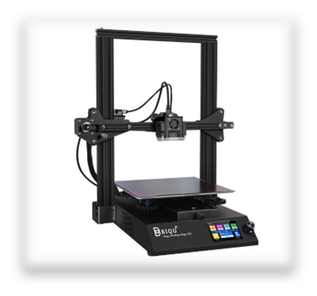
G-code (3d printing)
3o Εσπ. ΕΠΑΛ Αγίων Αναργύρων

Slide 2
G & M Codes
G-codes:
general codes
m-codes: miscellaneous codes
The first 3d printer
Notes:
Ο πρώτος SLA από τον Hideo Kodama το 1980.
Ο πρώτος FDM από τον Scott Crump το 1988, που στη συνέχεια ίδρυσε την Stratasys,που χρησιμοποίησε G-Code και κατασκεύασε το 1991 τον εικονιζόμενο εκτυπωτή!
Μόλις έληξαν τα διπλώματα ευρεσιτεχνίας το 2009), εμφανίστηκε ένα κύμα καινοτομίας και οι τιμές για τους 3D εκτυπωτές έπεσαν από 100.000+ USD κάτω από 3.000 USD για την ίδια λειτουργικότητα και ποιότητα εκτύπωσης!

Slide 3
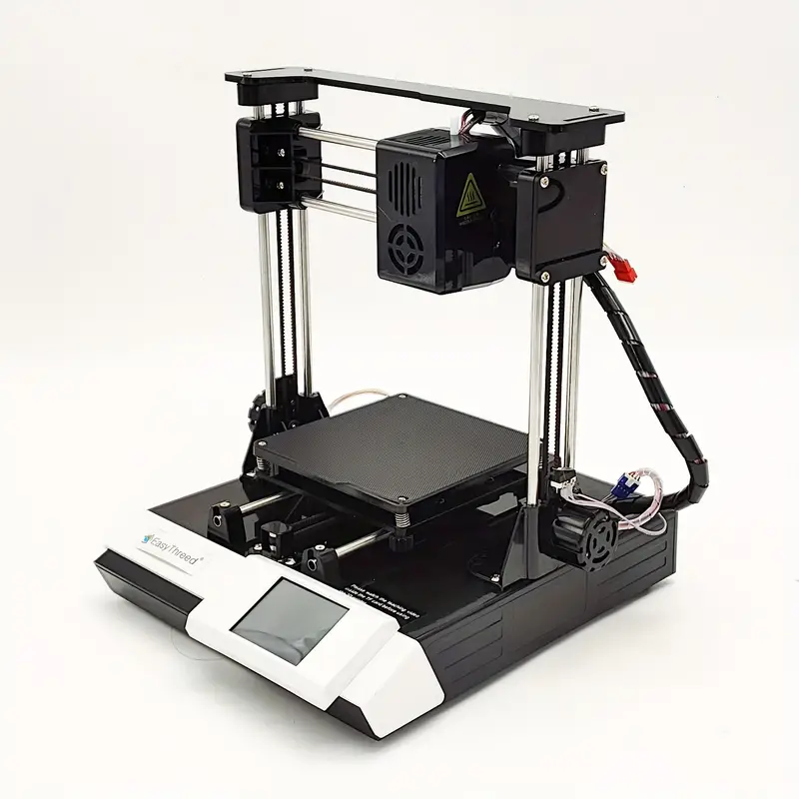
Τι είναι ο G-Code
Είναι μια σειρά εντολών που δίνουν συγκεκριμένες οδηγίες στον 3D εκτυπωτή
‘G’ για γενικές κινήσεις (General Codes)
‘M’ για εντολές που αφορούν τις λειτουργίες της μηχανής (Miscellaneous Codes)
Notes:
Ο G-Code είναι μια σειρά εντολών που δίνουν συγκεκριμένες οδηγίες στον 3D εκτυπωτή, δηλαδή είναι η γλώσσα προγραμματισμού, την οποία διαβάζει ένας 3D εκτυπωτής, για αυτό τον λόγο ονομάζεται και γλώσσα μηχανής.
Οι εντολές αυτές αφορούν τη μετακίνηση της κεφαλής, την τροφοδοσία του νήματος, την θερμοκρασία των θερμαντικών στοιχείων, και άλλες παραμέτρους της διαδικασίας εκτύπωσης. Κάθε εντολή ξεκινάει με τα γράμματα:
‘G’ για γενικές κινήσεις και
‘M’ για εντολές που αφορούν τις λειτουργίες της μηχανής,
ακολουθούμενη από αριθμούς και παραμέτρους.
Αυτού του είδους κώδικας εμπεριέχεται στα αρχεία μορφής *.GCODE, τα οποία παράγει ο Slicer (Cura, Simplify3D, κλπ) μεταφράζοντας ένα αρχείο CAD σε σχέδιο προς εκτύπωση.
Ο Slicer αποθηκεύει οδηγίες σε απλό κείμενο, με κάθε γραμμή να αντιπροσωπεύει διαφορετική εντολή, όπως πόσο γρήγορα θα εκτυπώνει ο εκτυπωτής, τη θερμοκρασία που πρέπει να ρυθμίσει και πού πρέπει να κινούνται τα τμήματα εκτύπωσης.

Slide 4
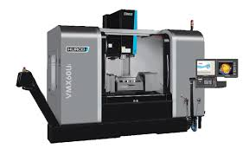
Πού Χρησιμοποιείται ο G-Code
Ο G-Code χρησιμοποιείται σε 3D εκτυπωτές και άλλες CNC μηχανές, όπως:
φρέζες,
τόρνους και
πλάσμα.
Notes:
Ο G-Code χρησιμοποιείται σε 3D εκτυπωτές και άλλες CNC μηχανές, όπως:
φρέζες,
τόρνους και
πλάσμα,
για την κατασκευή αντικειμένων μέσω της προσθετικής (additive) ή αφαιρετικής (subtractive) κατασκευής.

Slide 5
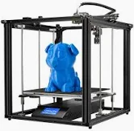
Πώς Λειτουργεί
Ο G-Code λειτουργεί κατευθύνοντας τον εκτυπωτή να εκτελέσει συγκεκριμένες κινήσεις και ενέργειες, όπως:
τη μετακίνηση της κεφαλής σε συγκεκριμένες συντεταγμένες,
την τροφοδοσία νήματος μέσω του extruder,
τη ρύθμιση της θερμοκρασίας της
θερμαινόμενης επιφάνειας εκτύπωσης.

Slide 6
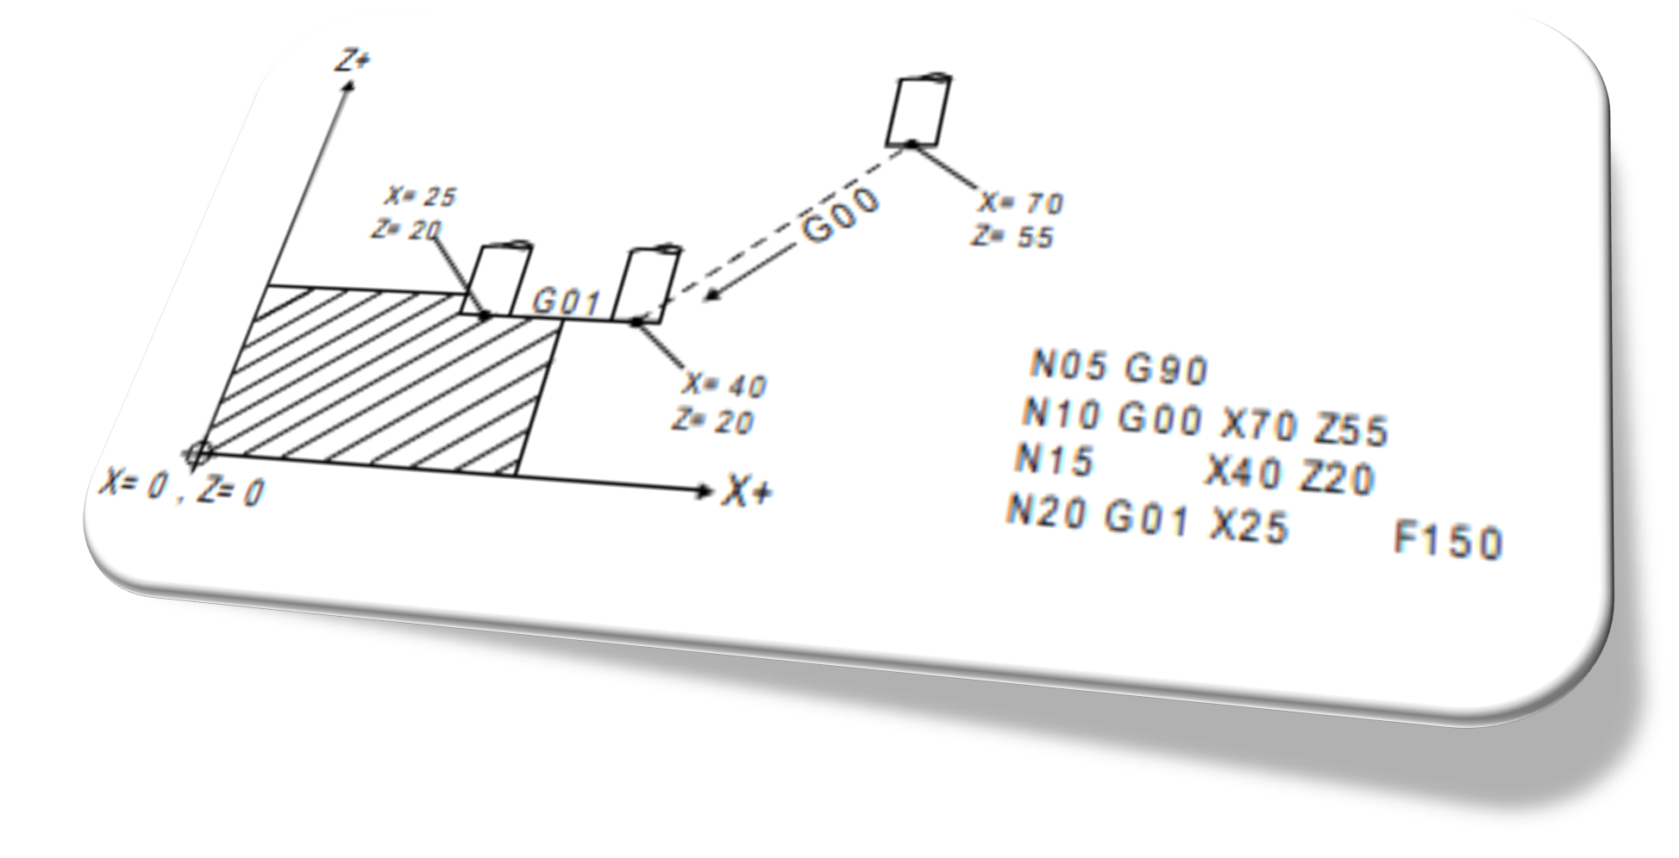
Εντολές G-Code
Αυτές οι εντολές ελέγχουν κυρίως τις κινήσεις και τον καθορισμό των αξόνων και των συντεταγμένων του εκτυπωτή. Οι εντολές αυτές ξεκινούν με το γράμμα “G” και ακολουθούνται από έναν αριθμό, όπως G0, G1 ή G28 π.χ.
Ταχεία μετακίνηση
G0 X0 Y0 Z10 -> Μετακίνηση στο σημείο εκκίνησης (10mm πάνω από το κρεβάτι)

Slide 7
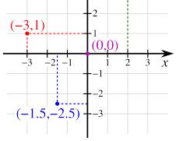
Καρτεσιανό σύστημα συντεταγμένων
Απότελείται από 2 άξονες Χ & Υ που ορίζουν το επίπεδο.
Το σημείο -3, 1 σε απόλυτες συντεταγμένες ορίζεται ως εξής: Χ-3 Υ1
Παρουσίαση του κώδικα G-Code, γλώσσα προγραμματισμού για 3d εκτυπώσεις
Notes:
Τι βλέπουμε στην εικόνα;
Δύο άξονες: Έναν οριζόντιο άξονα (x) και έναν κάθετο άξονα (y). Αυτοί οι άξονες τέμνονται σε ένα σημείο που ονομάζεται αρχή.
Σημεία: Κάθε σημείο στο επίπεδο προσδιορίζεται από δύο αριθμούς: την τετμημένη (x) και την τεταγμένη (y). Αυτοί οι αριθμοί αντιπροσωπεύουν τις αποστάσεις του σημείου από τους άξονες x και y αντίστοιχα.
Τεταρτημόρια: Οι άξονες χωρίζουν το επίπεδο σε 4 τετράγωνα.
Απόλυτες και σχετικές συντεταγμένες

Slide 8
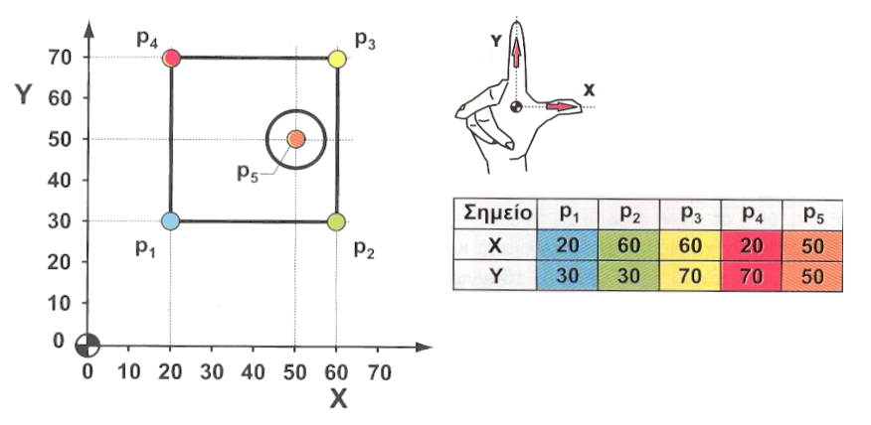
Παράδειγμα 2d συντεταγμένων
Παρουσίαση του κώδικα G-Code, γλώσσα προγραμματισμού για 3d εκτυπώσεις

Slide 9
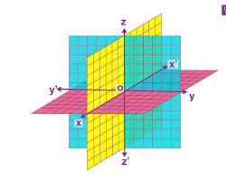
Σύστημα συντεταγμένων 3d
Απότελείται από 3 άξονες Χ & Υ που ορίζουν το επίπεδο και έναν 3^{ο} άξονα Z που ορίζει τον χώρο.
Το σημείο -3, 1, 0 σε απόλυτες συντεταγμένες ορίζεται ως εξής: Χ-3 Υ1 Ζ0
Παρουσίαση του κώδικα G-Code, γλώσσα προγραμματισμού για 3d εκτυπώσεις
Notes:
Τι βλέπουμε στην εικόνα;
Τρεις άξονες: Έναν άξονα x (οριζόντιος), έναν άξονα y (κατακόρυφος) και έναν άξονα z (που "βγαίνει" από την οθόνη).
Αρχή: Το σημείο όπου οι τρεις άξονες τέμνονται ονομάζεται αρχή.
Οκτάντες: Οι τρεις άξονες χωρίζουν το χώρο σε οκτώ μέρη, που ονομάζονται οκτάντες.
Σημεία: Κάθε σημείο στον χώρο προσδιορίζεται από τρεις αριθμούς: την τετμημένη (x), την τεταγμένη (y) και την απόσταση από το επίπεδο xy (z).

Slide 10
Απόλυτες και σχετικές συντεταγμένες
Απόλυτες Συντεταγμένες
Προσδιορίζουν τη θέση ενός σημείου σε σχέση με μια σταθερή αρχή, συνήθως την αρχή του συστήματος συντεταγμένων Χ0 Υ0 Ζ0
Σχετικές Συντεταγμένες
Προσδιορίζουν τη θέση ενός σημείου σε σχέση με ένα άλλο σημείο που έχει ήδη οριστεί
Παρουσίαση του κώδικα G-Code, γλώσσα προγραμματισμού για 3d εκτυπώσεις

Slide 11
Παράδειγμα Κατασκευής ενός Τετραγώνου
Α’ μέρος: Προετοιμασία εκτύπωσης
G21 -> Επιλογή μονάδων μέτρησης σε mm
G90 -> Επιλογή απόλυτων συντεταγμένων
G28 -> Μετακίνηση όλων των αξόνων στην αρχική θέση
G0 X0 Y0 Z10 -> Μετακίνηση στο σημείο εκκίνησης
Παρουσίαση του κώδικα G-Code, γλώσσα προγραμματισμού για 3d εκτυπώσεις
Notes:
Επεξήγηση
G21, G90: Ορίζουν τις μονάδες μέτρησης και τον τρόπο ερμηνείας των συντεταγμένων.
G28: Είναι μια εντολή ασφαλείας για να βεβαιωθείτε ότι ο εκτυπωτής βρίσκεται στην αρχική του θέση.
G0 X0 Y0 Z10: Μετακινεί τον εκτυπωτή 10mm πάνω από το κρεβάτι για να αποφύγει τυχόν συγκρούσεις.
G1 Z0: Κατεβάζει τον εκτυπωτή στο κρεβάτι για να ξεκινήσει η εκτύπωση.
Οι επόμενες εντολές G1 δημιουργούν τις πλευρές του τετραγώνου.
G0 Z10: Ανυψώνει τον εκτυπωτή στο τέλος της εκτύπωσης.

Slide 12
Παράδειγμα Κατασκευής ενός Τετραγώνου
Β’ μέρος: Εκτύπωση
G1 Z0 -> Κατέβασμα του εκτυπωτή στο κρεβάτι
G1 X10 -> Κίνηση κατά 10mm στον άξονα X
G1 Y10 -> Κίνηση κατά 10mm στον άξονα Y
G1 X0 -> Κίνηση κατά 10mm στον άξονα X (πίσω)
G1 Y0 -> Κίνηση κατά 10mm στον άξονα Y (πίσω)
G0 Z10 -> Ανύψωση του εκτυπωτή
Παρουσίαση του κώδικα G-Code, γλώσσα προγραμματισμού για 3d εκτυπώσεις
Notes:
G21, G90: Ορίζουν τις μονάδες μέτρησης και τον τρόπο ερμηνείας των συντεταγμένων.
G28: Είναι μια εντολή ασφαλείας για να βεβαιωθείτε ότι ο εκτυπωτής βρίσκεται στην αρχική του θέση.
G0 X0 Y0 Z10: Μετακινεί τον εκτυπωτή 10mm πάνω από το κρεβάτι για να αποφύγει τυχόν συγκρούσεις.
G1 Z0: Κατεβάζει τον εκτυπωτή στο κρεβάτι για να ξεκινήσει η εκτύπωση.
Οι επόμενες εντολές G1 δημιουργούν τις πλευρές του τετραγώνου.
G0 Z10: Ανυψώνει τον εκτυπωτή στο τέλος της εκτύπωσης.
Χρήση λογισμικού Slicing
Για πιο περίπλοκα σχήματα και για να ρυθμίσετε παραμέτρους όπως το πάχος της στρώσης, την ταχύτητα εκτύπωσης κ.λπ., είναι καλύτερο να χρησιμοποιήσετε ένα λογισμικό Slicing. Απλά εισάγετε το 3D μοντέλο σας στο λογισμικό και αυτό θα δημιουργήσει αυτόματα τον απαραίτητο G-code.

Slide 13
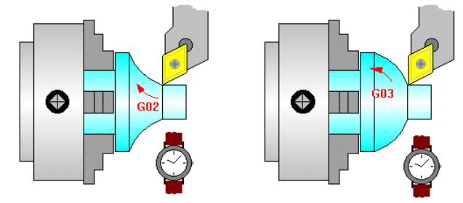
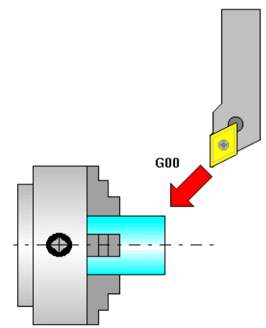
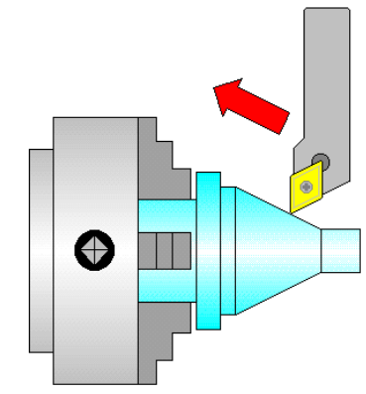
Εντολή | Περιγραφή | Κατηγορία | Σχετικές Πληροφορίες
G0 | Ταχεία μετακίνηση | Κίνηση | Χρησιμοποιείται για γρήγορες κινήσεις χωρίς απαίτηση ακρίβειας.
G1 | Γραμμική μετακίνηση με καθορισμένο feed rate | Κίνηση | Χρησιμοποιείται για ακριβείς κινήσεις κατά την εκτύπωση.
G2 | Κυκλική μετακίνηση (clockwise) | Κίνηση | Δεξιόστροφη κυκλική κίνηση.
G3 | Κυκλική μετακίνηση (counterclockwise) | Κίνηση | Αριστερόστροφη κυκλική κίνηση.
G4 | Παύση για συγκεκριμένο χρονικό διάστημα | Χρονισμός | Χρησιμοποιείται για να καθυστερήσει η εκτύπωση για συγκεκριμένο χρόνο.
G10 | Ορισμός εργαλείου ή offset | Ρυθμίσεις | Ορισμός θέσης εργαλείου ή offset για το εργαλείο.
G11 | Ανάκληση εργαλείου ή offset | Ρυθμίσεις | Επαναφορά της θέσης ή του offset του εργαλείου.
G17 | Επιλογή επιπέδου XY | Καθορισμός επιπέδου | Καθορίζει ότι το επίπεδο κατεργασίας θα είναι το XY.
G18 | Επιλογή επιπέδου ZX | Καθορισμός επιπέδου | Καθορίζει ότι το επίπεδο κατεργασίας θα είναι το ZX.
G19 | Επιλογή επιπέδου YZ | Καθορισμός επιπέδου | Καθορίζει ότι το επίπεδο κατεργασίας θα είναι το YZ.
G20 | Χρήση συντεταγμένων σε ίντσες | Μονάδες μέτρησης | Ορισμός μονάδων σε ίντσες.
Notes:
Αυτός ο πίνακας καλύπτει τις περισσότερες εντολές G-Code σε 3D εκτυπωτές. Ορισμένες εντολές μπορεί να διαφέρουν ανάλογα με το firmware που χρησιμοποιείται και το ορίζει ο κάθε κατασκευαστής, επομένως είναι σημαντικό να ανατρέξετε στο εγχειρίδιο χρήσης του συγκεκριμένου εκτυπωτή για πλήρεις πληροφορίες.
Ας δούμε μερικές από τις πιο συνηθισμένες εντολές G-code:
Κινήσεις της Κεφαλής Εκτύπωσης
G0: Γρήγορη κίνηση (χωρίς εκτύπωση) μεταξύ δύο σημείων. Χρησιμοποιείται για να μετακινήσει γρήγορα την κεφαλή σε ένα νέο σημείο χωρίς να εκτυπώσει.
G1: Γραμμική κίνηση με εκτύπωση. Αυτή η εντολή χρησιμοποιείται για να μετακινήσει την κεφαλή και να εκτυπώσει ταυτόχρονα.
G2΄και G3: Κυκλική κίνηση δεξιόστροφα και αριστερόστροφα.

Slide 14
Εντολή | Περιγραφή | Κατηγορία | Σχετικές Πληροφορίες
G21 | Χρήση συντεταγμένων σε χιλιοστά | Μονάδες μέτρησης | Ορισμός μονάδων σε χιλιοστά.
G28 | Homing – Επιστροφή σε αρχικές θέσεις | Κίνηση | Επιστροφή των αξόνων στην αρχική θέση.
G29 | Αυτόματη εξισορρόπηση επιφάνειας εκτύπωσης (Auto Bed Leveling) | Κίνηση | Χρησιμοποιείται για την αυτόματη εξισορρόπηση της επιφάνειας εκτύπωσης.
G30 | Probe την επιφάνεια εκτύπωσης στην τρέχουσα θέση | Κίνηση | Κάνε probe στην τρέχουσα θέση.
G31 | Ορισμός λογισμικού offset για Z | Ρυθμίσεις | Ορισμός offset για τον άξονα Z.
G32 | Υλοποίηση σειράς εντολών probe | Κίνηση | Εκτελεί μια προγραμματισμένη σειρά από probe.
G90 | Απόλυτες συντεταγμένες | Καθορισμός συντεταγμένων | Καθορίζει ότι όλες οι συντεταγμένες θα είναι απόλυτες.
G91 | Σχετικές συντεταγμένες | Καθορισμός συντεταγμένων | Καθορίζει ότι όλες οι συντεταγμένες θα είναι σχετικές σε σχέση με την τρέχουσα θέση.
G92 | Ορισμός τρέχουσας θέσης ως νέα αρχή συντεταγμένων | Καθορισμός συντεταγμένων | Χρησιμοποιείται για να ορίσει τη νέα αρχή συντεταγμένων.
Notes:
Ρυθμίσεις Εκτυπωτή
G21: Επιλογή μονάδων μέτρησης σε χιλιοστά.
G28: Μετακίνηση όλων των αξόνων στην αρχική τους θέση.
G90 & G91: : Επιλογή απόλυτων και σχετικών συντεταγμένων.
Οι εντολές G-Code με αριθμούς μεταξύ G33 και G89 είναι συνήθως πιο εξειδικευμένες και χρησιμοποιούνται κυρίως σε βιομηχανικές CNC μηχανές για κατεργασία μετάλλων και άλλων υλικών, παρά σε 3D εκτυπωτές.

Slide 15
Πίνακας Εντολών M-Code
Αυτές οι εντολές ελέγχουν διάφορες λειτουργίες του 3D εκτυπωτή, όπως:
η ενεργοποίηση/απενεργοποίηση των μηχανικών μερών,
η ρύθμιση θερμοκρασίας και
άλλες λειτουργικές ρυθμίσεις.
Οι εντολές αυτές ξεκινούν με το γράμμα “M” και ακολουθούνται από έναν αριθμό, όπως M104 ή M106.
Notes:
Αυτές οι εντολές ελέγχουν διάφορες λειτουργίες του 3D εκτυπωτή, όπως η ενεργοποίηση/απενεργοποίηση των μηχανικών μερών, η ρύθμιση θερμοκρασίας, και άλλες λειτουργικές ρυθμίσεις. Οι εντολές αυτές ξεκινούν με το γράμμα “M” και ακολουθούνται από έναν αριθμό, όπως M104 ή M106.
Επικεντρώνονται κυρίως στον έλεγχο των λειτουργιών που δεν αφορούν άμεσα τις κινήσεις του εκτυπωτή.

Slide 16
Εντολή | Περιγραφή | Κατηγορία | Σχετικές Πληροφορίες
M0 | Παύση | Λειτουργία μηχανής | Σταματά τη λειτουργία της μηχανής και περιμένει την παρέμβαση του χειριστή.
M1 | Παύση (εναλλακτική) | Λειτουργία μηχανής | Εναλλακτική παύση, συνήθως χρησιμοποιείται για στάσεις συντήρησης.
M17 | Ενεργοποίηση βηματικών μοτέρ (Stepper Motors) | Λειτουργία μηχανής | Ενεργοποιεί τα βηματικά μοτέρ, επιτρέποντας την κίνηση των αξόνων.
M18 | Απενεργοποίηση βηματικών μοτέρ (Stepper Motors) | Λειτουργία μηχανής | Απενεργοποιεί τα βηματικά μοτέρ για εξοικονόμηση ενέργειας.
M20 | Λίστα αρχείων SD κάρτας | Λειτουργία SD κάρτας | Λίστα των αρχείων που είναι αποθηκευμένα στην SD κάρτα.
M21 | Ενεργοποίηση SD κάρτας | Λειτουργία SD κάρτας | Ενεργοποιεί την πρόσβαση στην SD κάρτα.
M22 | Απενεργοποίηση SD κάρτας | Λειτουργία SD κάρτας | Απενεργοποιεί την πρόσβαση στην SD κάρτα.
M23 | Επιλογή αρχείου SD | Λειτουργία SD κάρτας | Επιλέγει ένα αρχείο από την SD κάρτα για εκτύπωση.
M24 | Εκκίνηση εκτύπωσης από SD | Λειτουργία SD κάρτας | Ξεκινά την εκτύπωση του επιλεγμένου αρχείου από την SD κάρτα.
M25 | Παύση εκτύπωσης από SD | Λειτουργία SD κάρτας | Παύει την εκτύπωση του αρχείου από την SD κάρτα.
Notes:
Ας δούμε μερικές από τις πιο συνηθισμένες εντολές Μ-code
M0: Σταματά τη λειτουργία της μηχανής και περιμένει την παρέμβαση του χειριστή.
M17 & M18: Ενεργοποιεί και Απενεργοποιεί τα βηματικά μοτέρ για εξοικονόμηση ενέργειας.

Slide 17
Εντολή | Περιγραφή | Κατηγορία | Σχετικές Πληροφορίες
M26 | Ορισμός θέσης SD κάρτας | Λειτουργία SD κάρτας | Ορίζει τη θέση εκκίνησης στην SD κάρτα.
M27 | Αναφορά θέσης SD κάρτας | Λειτουργία SD κάρτας | Αναφέρει την τρέχουσα θέση του αρχείου στην SD κάρτα.
M28 | Έναρξη εγγραφής σε SD κάρτα | Λειτουργία SD κάρτας | Ξεκινά την εγγραφή ενός αρχείου στην SD κάρτα.
M29 | Τερματισμός εγγραφής σε SD κάρτα | Λειτουργία SD κάρτας | Τερματίζει την εγγραφή του αρχείου στην SD κάρτα.
M30 | Διαγραφή αρχείου από SD κάρτα | Λειτουργία SD κάρτας | Διαγράφει το επιλεγμένο αρχείο από την SD κάρτα.
M31 | Αναφορά χρόνου εκτύπωσης | Λειτουργία μηχανής | Αναφέρει τον συνολικό χρόνο που χρειάστηκε για την εκτύπωση.
M42 | Έλεγχος εξόδου γενικής χρήσης | Λειτουργία μηχανής | Ελέγχει γενικά I/O pins στην πλακέτα του εκτυπωτή.
M82 | Απόλυτη λειτουργία εξωθητήρα (Extruder) | Λειτουργία εξωθητήρα | Ορίζει ότι ο εξωθητήρας λειτουργεί με απόλυτες συντεταγμένες.
M83 | Σχετική λειτουργία εξωθητήρα (Extruder) | Λειτουργία εξωθητήρα | Ορίζει ότι ο εξωθητήρας λειτουργεί με σχετικές συντεταγμένες.
M84 | Απενεργοποίηση βηματικών μοτέρ (Stepper Motors) μετά από αδράνεια | Λειτουργία μηχανής | Απενεργοποιεί τα βηματικά μοτέρ μετά από αδράνεια.

Slide 18
Εντολή | Περιγραφή | Κατηγορία | Σχετικές Πληροφορίες
M104 | Ορισμός θερμοκρασίας ακροφυσίου (Nozzle) | Θερμοκρασία | Ρυθμίζει τη θερμοκρασία του ακροφυσίου χωρίς αναμονή.
M105 | Αναφορά θερμοκρασίας | Θερμοκρασία | Αναφέρει τις τρέχουσες θερμοκρασίες του ακροφυσίου και της κλίνης.
M106 | Ενεργοποίηση ανεμιστήρα ψύξης εκτύπωσης (Part Cooling Fan) | Λειτουργία μηχανής | Ενεργοποιεί τον ανεμιστήρα ψύξης της εκτύπωσης.
M107 | Απενεργοποίηση ανεμιστήρα ψύξης εκτύπωσης (Part Cooling Fan) | Λειτουργία μηχανής | Απενεργοποιεί τον ανεμιστήρα ψύξης της εκτύπωσης.
M109 | Αναμονή για επίτευξη θερμοκρασίας ακροφυσίου (Nozzle) | Θερμοκρασία | Περιμένει μέχρι το ακροφύσιο να φτάσει στη θερμοκρασία στόχο.
M110 | Ορισμός γραμμής αριθμού | Ρυθμίσεις | Ορίζει τον αριθμό της τρέχουσας γραμμής.
M112 | Έκτακτη διακοπή | Λειτουργία μηχανής | Σταματά αμέσως τη λειτουργία του εκτυπωτή.
M114 | Αναφορά θέσης | Ρυθμίσεις | Αναφέρει την τρέχουσα θέση των αξόνων.
M115 | Αναφορά χαρακτηριστικών firmware | Ρυθμίσεις | Αναφέρει τις πληροφορίες του firmware.
M119 | Αναφορά κατάστασης endstops | Ρυθμίσεις | Αναφέρει την τρέχουσα κατάσταση των endstops.
Notes:
Ρυθμίσεις Εκτυπωτή
M104: Ρύθμιση της θερμοκρασίας του εκτυπωτή.
M106 και Μ107: Ενεργοποίηση και Απενεργοποίησητου ανεμιστήρα.

Slide 19
Εντολή | Περιγραφή | Κατηγορία | Σχετικές Πληροφορίες
M140 | Ορισμός θερμοκρασίας επιφάνειας εκτύπωσης (Bed) | Θερμοκρασία | Ρυθμίζει τη θερμοκρασία της επιφάνειας εκτύπωσης χωρίς αναμονή.
M190 | Αναμονή για επίτευξη θερμοκρασίας επιφάνειας εκτύπωσης (Bed) | Θερμοκρασία | Περιμένει μέχρι η επιφάνεια εκτύπωσης να φτάσει στη θερμοκρασία στόχο.
M200 | Ορισμός διαμέτρου νήματος | Θερμοκρασία | Ορίζει τη διάμετρο του νήματος για τον υπολογισμό του feed rate.
M201 | Ορισμός μέγιστης επιτάχυνσης | Κίνηση | Ορίζει τις μέγιστες επιταχύνσεις για κάθε άξονα.
M203 | Ορισμός μέγιστης ταχύτητας | Κίνηση | Ορίζει τις μέγιστες ταχύτητες για κάθε άξονα.
M204 | Ορισμός επιτάχυνσης εκτύπωσης | Κίνηση | Ορίζει την επιτάχυνση για την εκτύπωση και τις μετακινήσεις.
M205 | Ορισμός προχωρημένων ρυθμίσεων | Κίνηση | Ορίζει ρυθμίσεις όπως jerk, min feedrate, κ.λπ.
M206 | Ορισμός offset | Ρυθμίσεις | Ορίζει τα offsets για τους άξονες.
M207 | Ορισμός ανάκλησης (retract) νήματος | Κίνηση | Ορίζει την απόσταση και την ταχύτητα του retract.
M208 | Ορισμός αντι-retract | Κίνηση | Ορίζει την απόσταση και την ταχύτητα του αντι-retract.
M220 | Ορισμός ταχύτητας εκτύπωσης | Κίνηση | Ρυθμίζει την ταχύτητα της εκτύπωσης σε ποσοστό της τρέχουσας τιμής.
M221 | Ορισμός ροής εκτύπωσης | Κίνηση | Ρυθμίζει τη ροή σε ποσοτό
Notes:
M200: Ορισμός διαμέτρου νήματος

Slide 20
Ευχαριστούμε πολύ!
Για περισσότερες πληροφορίες σχετικά με προγραμματισμό CNC και CAD/CAM συστήματα, μπορείτε να εγγραφείτε στο μάθημα της e-class του σχολείου μας:
https://eclass.sch.gr/courses/0550870256/

